Slide 1
Departamento de Servicio
Social y Residencias Profesionales
¡BIENVENIDOS!
PLATICA DE INDUCCIÓN
SERVICIO SOCIAL

Slide 2
Departamento de Servicio
Social y Residencias Profesionales
SERVICIO SOCIAL
Es el conjunto de actividades de carácter temporal y obligatorio que prestan los estudiantes de las carreras profesionales, en el que aplicarán los conocimientos científicos, técnicos, profesionales y humanísticos adquiridos en su formación académica.
El Servicio Social dura 6 meses, cubriendo 480 horas, 4 horas diarias de lunes a viernes.

Slide 3
Departamento de Servicio
Social y Residencias Profesionales
El periodo de inscripción
para Servicio Social
son los primeros 15 días de
cada mes.

Slide 4
Departamento de Servicio
Social y Residencias Profesionales
Requisitos:
-Haber cumplido con 50% de los créditos académicos. (como mínimo, para iniciar tu trámite de registro, en el Departamento de Servicio Social).
-A partir del 6to. semestre y estar inscrito en el semestre actual.
deberán presentar la siguiente documentación:
Formato de registro de autorización de registro Servicio Social original y copia, descarga el formato (https://tesi.org.mx/servicios_escolares.html)
- Copia del carnet del seguro social, vigencia del IMSS o equivalente
- Constancia de estudios con el total y el porcentaje de los créditos cubiertos (se debe tramitar en el área de Control Escolar)
- CURP actualizado con fecha no mayor a 1 mes.

Slide 5
Departamento de Servicio
Social y Residencias Profesionales
¿Por qué tengo que realizar el Servicio Social?
Dirigido a estudiantes de carreras profesionales
Es un valor curricular para su historial académico y equivale a 10 créditos académicos.
Es un requisito obligatorio que deberá tener él (la) estudiante para cumplir el 100% de los créditos del total de la carrera.
Es de carácter obligatorio y viene estipulado en:
Reglamento del Servicio Social del Estado de México
Tecnológico Nacional de México; Lineamiento para la operación y cumplimiento del Servicio Social.
Reglamento del Tecnológico de Estudios Superiores de Ixtapaluca.

Slide 6
Departamento de Servicio
Social y Residencias Profesionales
Excepciones para realizar
Servicio social
Art. 19
“No están obligados a realizar el servicio social las personas mayores de 60 años y las que se encuentren impedidos por alguna enfermedad grave que deberá ser calificada por una institución de salud pública reconocida”.
Art. 21
“A los estudiantes y pasantes que laboren en cualquiera de las dependencias de los gobiernos federal, estatal o municipales, o en alguno de sus organismos descentralizados, el trabajo que desempeñen se les tomará en cuenta como Servicio, siempre y cuando las labores que realicen sean acorde a su perfil”.

Slide 7
Departamento de Servicio
Social y Residencias Profesionales
¿Dónde se puede realizar el Servicio Social?
Sector
privado
Sector
publico
NOTA: Para realizar el Servicio Social en el Sector Privado o en Dependencias del Gobierno Federal, es necesario que exista la vinculación entre el TESI y la empresa o dependencia, mediante la firma de un CONVENIO.

Slide 8
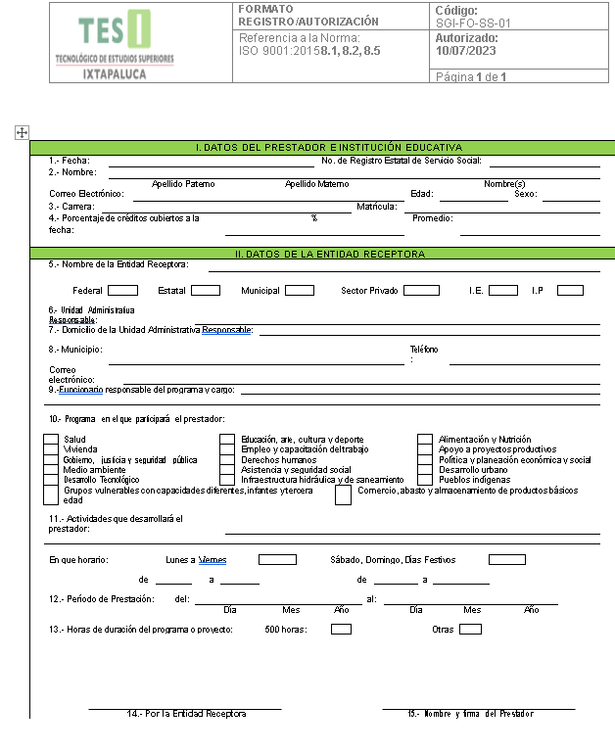
Departamento de Servicio
Social y Residencias Profesionales
Formato no. 1

Slide 9
Departamento de Servicio
Social y Residencias Profesionales
Una ves entregada la documentación mínimo 15 días antes de iniciar el Servicio Social
Continuamos con los siguientes documentos:
2.- Carta de presentación: de 3 a 5 días hábiles para que el depto. de Servicio social, realice la entrega a los estudiantes).
3-.Carta de aceptación: de 3 a 5 días hábiles para entregarla en el depto. de Servicio social (original y copia).
Posteriormente continuamos con el:
-Envío de correo
deberán de seguir correctamente las indicaciones que viene en el correo, que será enviado por el depto. de Servicio social a la comunidad estudiantil, para el ingreso al sistema y cambio de contraseña; así como el llenado de información personal.
***ES IMPORTANTE*** COMPLETAR Y ACTUALIZAR LA INFORMACIÓN DE ÉL (LA) ALUMNO(A)

Slide 10
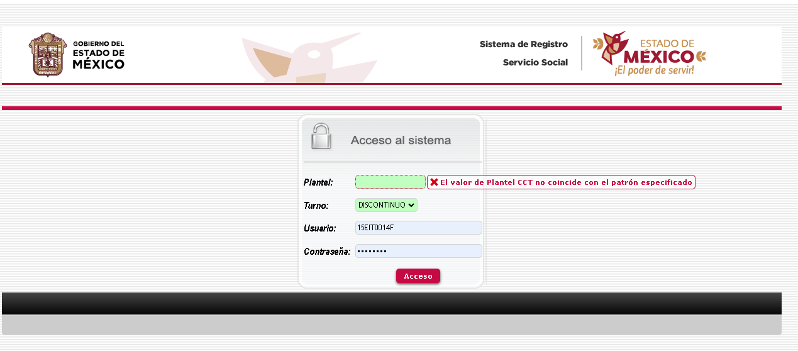
Departamento de Servicio
Social y Residencias Profesionales
Sistema Integral de Servicio Social (SISS)
Link:(https://appsj1.cggedomex.gob.mx:8443/serviciosocial/servlet/com.serviciosocial.inicio)
El link y las indicaciones para el ingreso al sistema se le hace llegar mediante el correo una semana después a partir de que dejan la carta de aceptación.

Slide 11
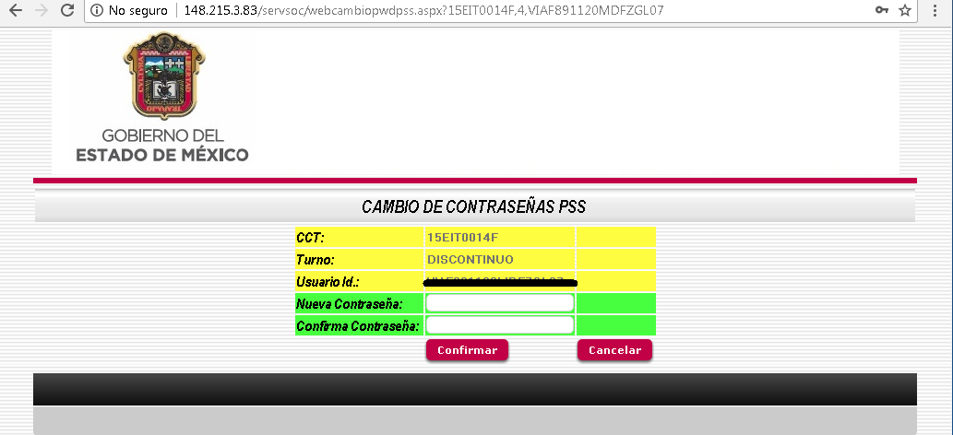
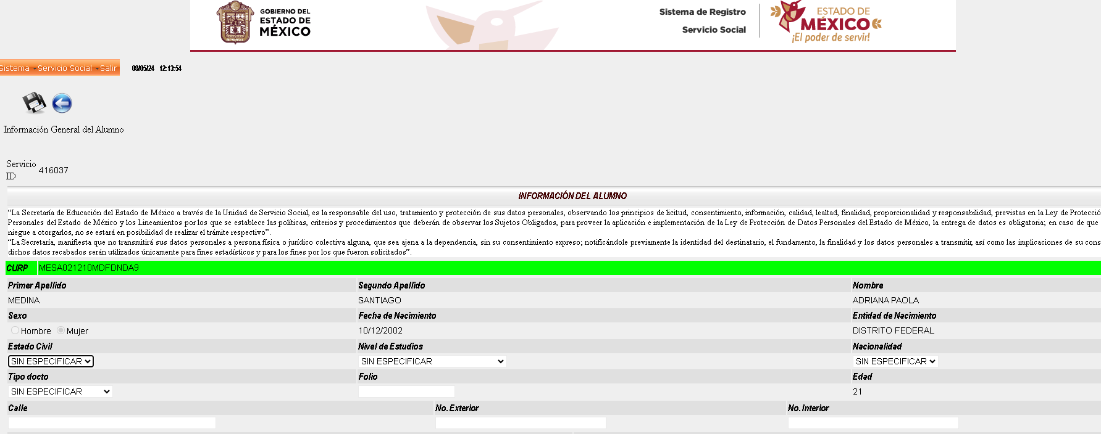
Departamento de Servicio
Social y Residencias Profesionales
Solicita cambio de contraseña
Actualizar información de él(la) alumno (a)

Slide 12
Departamento de Servicio
Social y Residencias Profesionales
4.- INFORME No. 1
Deberá ingresar al sistema del SISS, para ingresar los datos de periodo de inicio y termino del 1ER INFORME TRIMESTRAL así como las actividades que realizan en el área donde se encuentran realizando el Servicio Social y deberá ser en el tiempo que corresponda;
Ejemplo: si lo inicia 04 de septiembre 2024, deberá generarlo en el sistema el 04 de diciembre del 2024, le da click en confirmar.
Posteriormente lo imprime , lo firman y sellan en el área donde se encuentre realizando el Servicio social y deberá entregarlo en el depto. de Servicio social original y copia (5 días hábiles posterior a la fecha).

Slide 13
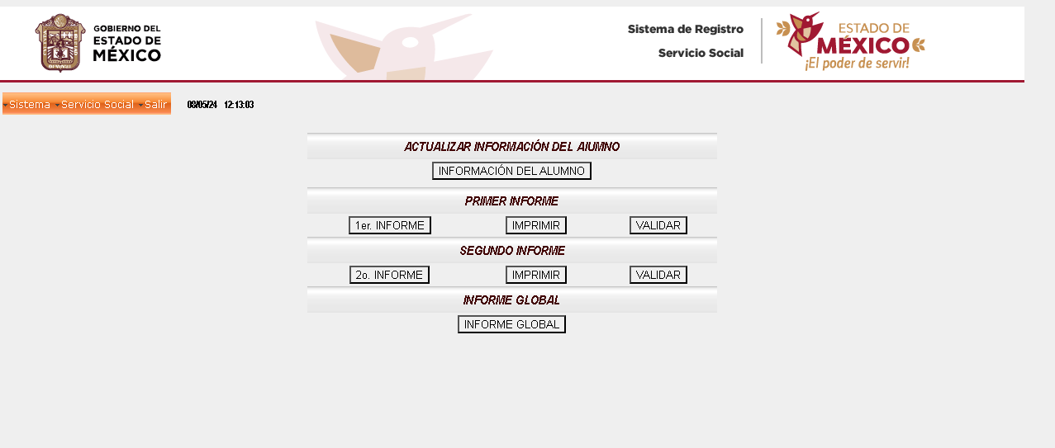
Departamento de Servicio
Social y Residencias Profesionales
Ejemplo:
Para generar el 1er. informe trimestral
Cuando sea el momento indicado, ejemplo; inician 04 de septiembre de 2024.
Deberán ingresar al sistema para realizarlo el 04 de diciembre de 2024.
Deberán entregarlo al depto. de Servicio social en 3 días hábiles a partir del periodo concluido sería el 11 de diciembre del 2024.(original y copia)

Slide 14
Departamento de Servicio
Social y Residencias Profesionales
Una ves entregado el 1er informe y 2do informe es de suma importancia que el estudiante ingrese nuevamente al sistema SISS, para que le de click en VALIDAR
y seleccionar IMPRESIÓN OK
Para que permita al depto. de Servicio social escanearlo y subirlo al sistema en pdf.

Slide 15
Departamento de Servicio
Social y Residencias Profesionales
5.- INFORME NO.2
Mismo procedimiento que se utilizó para generar el primer informe.
Para generar el 2do informe trimestral
Deberán entregarlo al área S.S y R.P sellado y firmado tienen 3 días hábiles a partir del periodo concluido sería el 11 de marzo del 2025, original y copia
Cuando sea el momento indicado, ejemplo; inician 04 de diciembre 2024
Deberán ingresar al sistema para realizarlo el 04 de marzo 2025

Slide 16
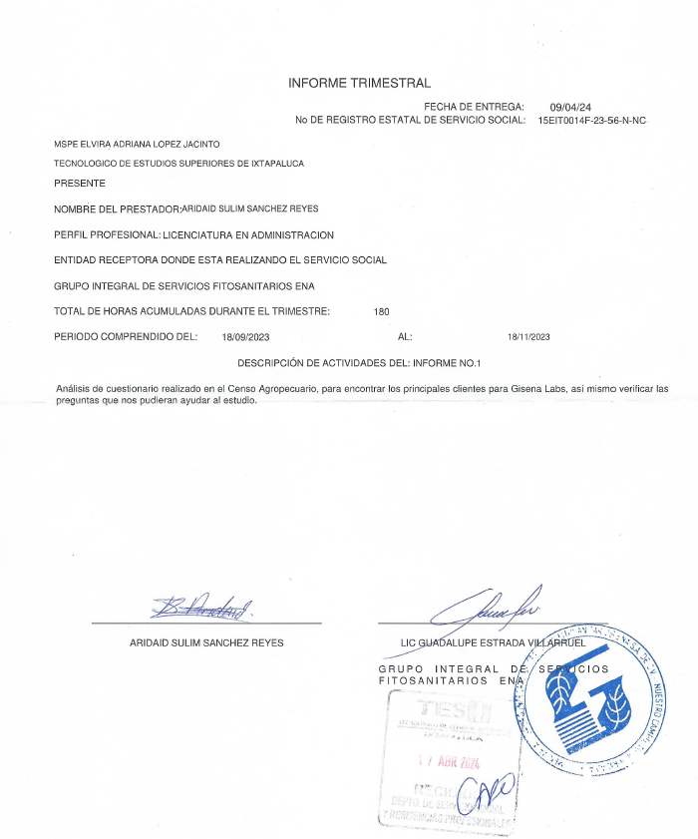
Departamento de Servicio
Social y Residencias Profesionales
Ejemplo:
1er Informe trimestral
Es llenado en el sistema de SISS, deberán colocarle el periodo comprendido, colocar las actividades a realizar, lo imprimen y deberá de venir sellado y firmado por el área y responsable en donde se encuentran realizando el S.S
Mismo Formato cuando realicen el 2do. informe trimestral.

Slide 17
Departamento de Servicio
Social y Residencias Profesionales
Posterior a la entrega del 2do informe trimestral (mínimo de 3 a 5 días hábiles) deberá entregar los siguientes documentos:
6-.Carta de termino: la expide la empresa, institución, y/o área donde están realizando Servicio social ( 3 a 5 días hábiles original y copia).
7.-Informe global: se descarga de la página oficial del TESI https://tesi.org.mx/servicios_escolares.html (3 a 5 días hábiles original y copia).
8.-Formato de evaluación: la descargan de la página oficial del TESI (https://tesi.org.mx/servicios_escolares.html).

Slide 18
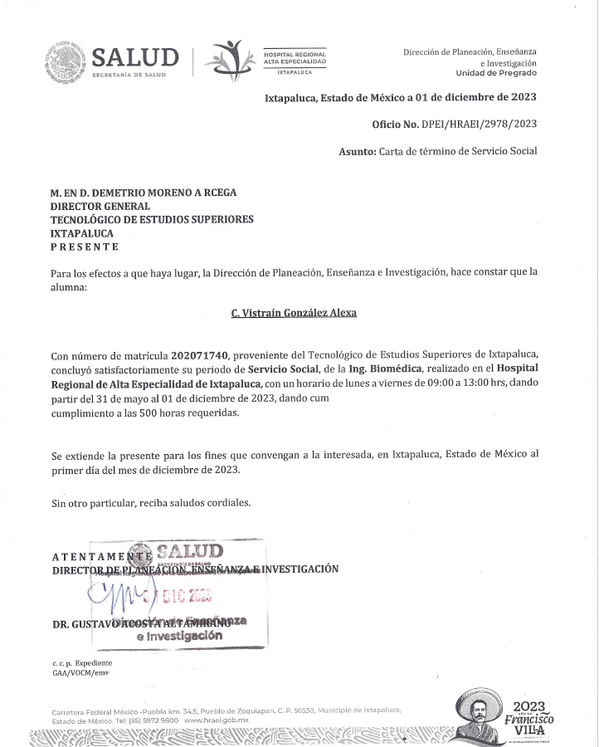
Departamento de Servicio
Social y Residencias Profesionales
Ejemplo:
6.-Carta de termino
Una vez que el área donde se encuentran realizando el servicio social, les expide la carta de termino, deberán entregar depto. de Servicio social (original y copia en 3 días hábiles), junto con el formato de evaluación que descargan de la página del TESI.

Slide 19
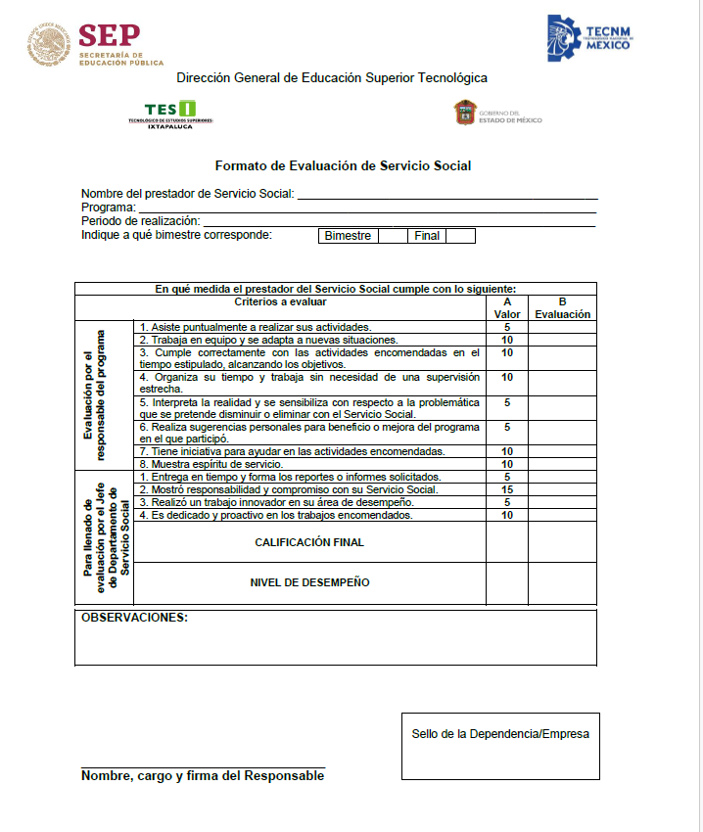
Departamento de Servicio
Social y Residencias Profesionales
Ejemplo:
7.-Formato de Evaluación de Servicio Social

Slide 20
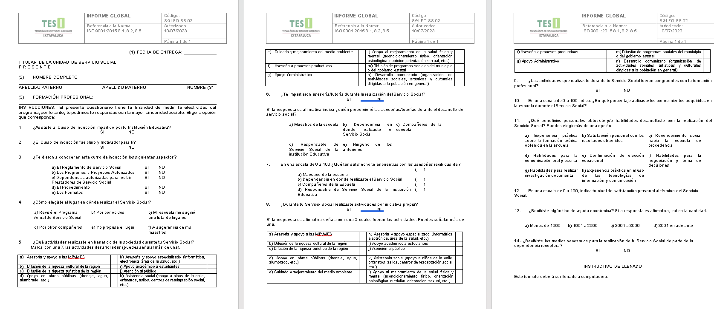
Departamento de Servicio
Social y Residencias Profesionales
Ejemplo:
8.-Formato de Informe Global

Slide 21
Departamento de Servicio
Social y Residencias Profesionales
Posterior a la entrega de estos 3 últimos documentos en el depto. de Servicio social;
DEBERÁN INGRESAR AL SISTEMA PARA CONTESTAR EL INFORME GLOBAL que se encuentra en el sistema del SISS, se responde de manera digital, y deberán acudir depto. de Servicio social para verificar que su expediente este correcto y completo tanto en físico como en digital.
Posteriormente deberá anotarse en un listado para que a partir de ese momento se manejan 30 días hábiles para la entrega de LAS CONSTANCIAS DE LIBERACIÓN DE SERVICIO SOCIAL

Slide 22
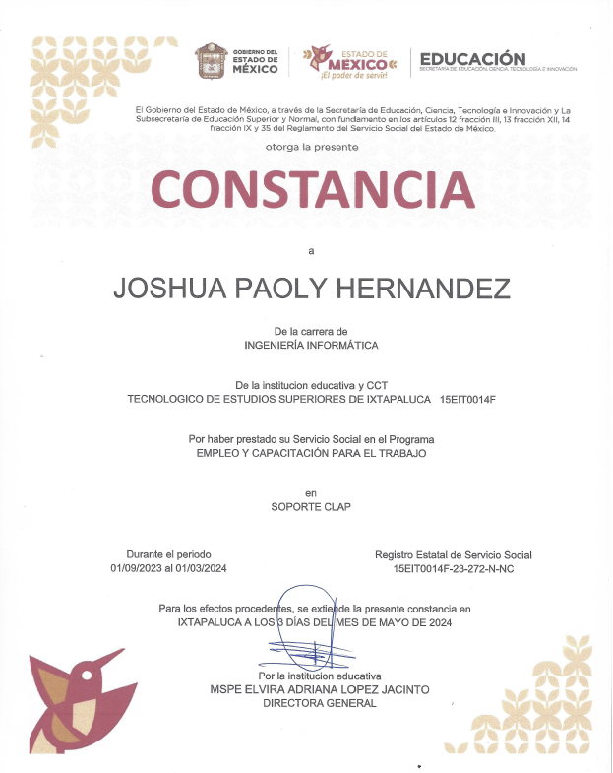
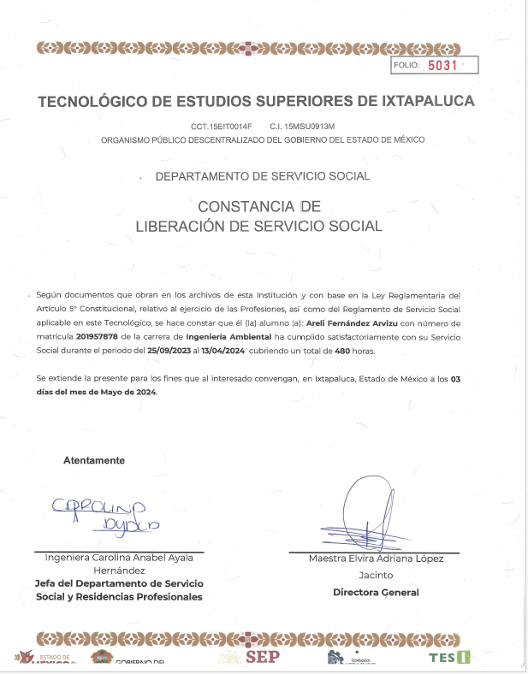
Departamento de Servicio
Social y Residencias Profesionales
Ejemplo:
Constancias de liberación de Servicio Social
Generada por el sistema de SISS
Generada por el depto. de Servicio social

Slide 23
Departamento de Servicio
Social y Residencias Profesionales
¡GRACIAS! POR TU ATENCIÓN
ING. CAROLINA ANABEL AYALA HERNÁNDEZ
JEFA DEL DEPTO. DE SERVICIO SOCIAL
Y RESIDENCIAS PROFESIONALES

